Slide 1

程序员经验分享
TDTK 技术员
张梁

Slide 2
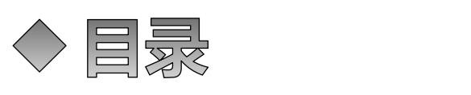
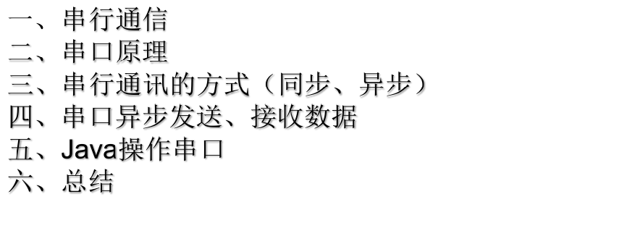

Slide 3
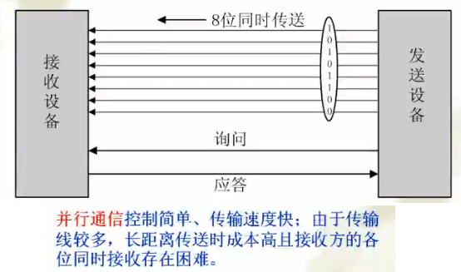
并行通信

Slide 4
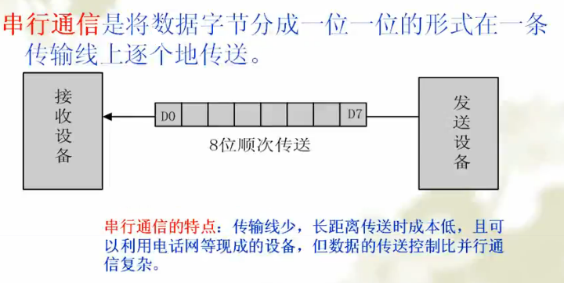
串行通信
串口是串行接口（serial port）的简称，也称为串行通信接口或COM接口。
串行接口是一种可以将接受来自CPU的并行数据字符转换为连续的串行数据流发送出去，同时可将接受的串行数据流转换为并行的数据字符供给CPU的器件。一般完成这种功能的电路，我们称为串行接口电路。

Slide 5
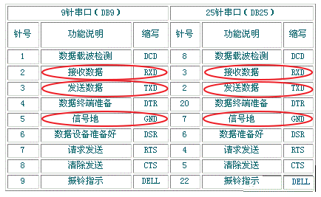
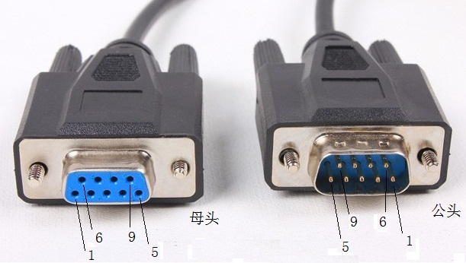
常用的串口接头有两种，一种是9针串口（简称DB-9），一种是25针串口（简称DB-25）。每种接头都有公头和母头之分，其中带针状的接头是公头，而带孔状的接头是母头。
RS-232C对电器特性、逻辑电平和各种信号功能都做了规定，如下：
在TXD和RXD数据线上：
（1）逻辑1为-3~-15V的电压
（2）逻辑0为3~15V的电压

Slide 6
串口原理
串口按位（bit）发送和接收字节。尽管比按字节（byte）的并行通信慢，但是串口可以在使用一根线发送数据的同时用另一根线接收数据（在一条信号线上将数据一个比特一个比特地逐位进行传输的通信模式）。能够实现远距离通信。
比如IEEE488定义并行通行状态时，规定设备线总长不得超过20米，并且任意两个设备间的长度不得超过2米；而对于串口而言，长度可达1200米。
典型地，串口用于ASCII码字符的传输。通信使用3根线完成，分别是地线、发送、接收。
由于串口通信是异步的，端口能够在一根线上发送数据同时在另一根线上接收数据。其他线用于握手，但不是必须的。
串口通信最重要的参数是波特率、数据位、停止位和奇偶校验位。对于两个进行通信的端口，这些参数必须匹配。

Slide 7
串行通讯的方式
串行通信技术标准是EIA－232、EIA-422和EIA－485 三种，
也就是以前所称的RS-232、RS-422和RS-485。
常用的两种基本串行通信方式包括同步通信和异步通信。
串行同步通信
同步通信是指在约定的通信速率下，发送端和接收端的时钟信号频率和相位始终保持一致（同步），这样就保证了通信双方在发送和接收数据时具有完全一致的定时关系。
同步通信把许多字符组成一个信息组（信息帧），每帧的开始用同步字符来指示，一次通信只传送一帧信息。在传输数据的同时还需要传输时钟信号，以便接收方可以用时钟信号来确定每个信息位。
同步通信的优点是传送信息的位数几乎不受限制，一次通信传输的数据有几十到几千个字节，通信效率较高。同步通信的缺点是要求在通信中始终保持精确的同步时钟，即发送时钟和接收时钟要严格的同步（常用的做法是两个设备使用同一个时钟源）。

Slide 8
串行异步通信
异步通信是以字符为单位进行传输的，字符之间没有固定的时间间隔要求，而每个字符中的各位则以固定的时间传送。
在异步通信中，收发双方取得同步是通过在字符格式中设置起始位和停止位的方法来实现的。
具体来说就是，在一个有效字符正式发送之前，发送器先发送一个起始位，然后发送有效字符位，在字符结束时再发送一个停止位，起始位至停止位构成一帧。停止位至下一个起始位之间是不定长的空闲位，并且规定起始位为低电平（逻辑值为0），停止位和空闲位都是高电平（逻辑值为1），这样就保证了起始位开始处一定会有一个下跳沿，由此就可以标志一个字符传输的起始。而根据起始位和停止位也就很容易的实现了字符的界定和同步。
显然，采用异步通信时，发送端和接收端可以由各自的时钟来控制数据的发送和接收，这两个时钟源彼此独立，可以互不同步。

Slide 9
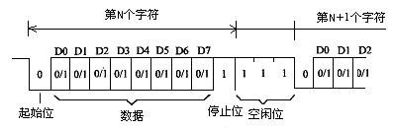
异步通信的数据格式
数据格式由起始位、数据位、奇偶校验位和停止位组成
如图1所示（该图中未画出奇偶校验位，因为奇偶检验位不是必须有的，如果有奇偶检验位，则奇偶检验位应该在数据位之后，停止位之前）。

Slide 10
异步通信的数据发送过程
发送数据的具体步骤如下：
（1）初始化后或者没有数据需要发送时，发送端输出逻辑1，可以有任意数量的空闲位。
（2）当需要发送数据时，发送端首先输出逻辑0，作为起始位。
（3）接着就可以开始输出数据位了，发送端首先输出数据的最低位D0，然后是D1，最后是数据的最高位。
（4）如果设有奇偶检验位，发送端输出检验位。
（5）最后，发送端输出停止位（逻辑1）。
（6）如果没有信息需要发送，发送端输出逻辑1（空闲位），如果有信息需要发送，则转入步骤（2）。

Slide 11
异步通信的数据接收过程
在异步通信中，接收端以接收时钟和波特率因子决定每一位的时间长度。下面以波特率因子等于16（接收时钟每16个时钟周期使接收移位寄存器移位一次）为例来说明。
（1）开始通信，信号线为空闲（逻辑1），当检测到由1到0的跳变时，开始对接收时钟计数。
（2）当计到8个时钟的时候，对输入信号进行检测，若仍然为低电平，则确认这是起始位，而不是干扰信号。
（3）接收端检测到起始位后，隔16个接收时钟对输入信号检测一次，把对应的值作为D0位数据。
（4）再隔16个接收时钟，对输入信号检测一次，把对应的值作为D1位数据，直到全部数据位都输入。
（5）检验奇偶检验位。
（6）接收到规定的数据位个数和校验位之后，通信接口电路希望收到停止位（逻辑1），若此时未收到逻辑1，说明出现了错误，在状态寄存器中置“帧错误”标志；若没有错误，对全部数据位进行奇偶校验，无校验错时，把数据位从移位寄存器中取出送至数据输入寄存器，若校验错，在状态寄存器中置“奇偶错”标志。
（7）本帧信息全部接收完，把线路上出现的高电平作为空闲位。
（8）当信号再次变为低时，开始进入下一帧的检测。

Slide 12
串口通信当中的基本概念
（1）发送时钟：发送数据时，首先将要发送的数据送入移位寄存器，然后在发送时钟的控制下，将该并行数据逐位移位输出。
（2）接收时钟：在接收串行数据时，接收时钟的上升沿对接收数据采样，进行数据位检测，并将其移入接收器的移位寄存器中，最后组成并行数据输出。
（3）波特率因子：波特率因子是指发送或接收1个数据位所需要的时钟脉冲个数。

Slide 13


Slide 14

我们不是一个人在战斗

Slide 15



849283113

